Slide 1
এই স্লাইডটি সম্মানিত শিক্ষকের জন্য তাই Slide টি Hide করে রাখা হয়েছে।
এই পাঠ উপস্থাপনের জন্য স্লাইডের নিচের দিকে নোটে প্রয়োজনীয় নির্দেশনা দেয়া আছে। পাঠ উপস্থাপনের ক্ষেত্রে শিক্ষক নিজস্ব কৌশল প্রয়োগ করতে পারেন। প্রেজেন্টেশনটি F5 Key চেপে শুরু করতে পারেন। তাহলে Hide Slide Show করবে না।
Notes:
এই স্লাইডটি সম্মানিত শিক্ষকের জন্য তাই Slide টি Hide করে রাখা হয়েছে।

Slide 2
স্বাগতম
Notes:
পাঠ সংশ্লিষ্ট ছবি (সাওম; যেহেতু মূলতঃ রমযান মাসেই পালন করা হয়) দ্বারা শিক্ষার্থীদের স্বাগতম জানানো যেতে পারে।

Slide 3
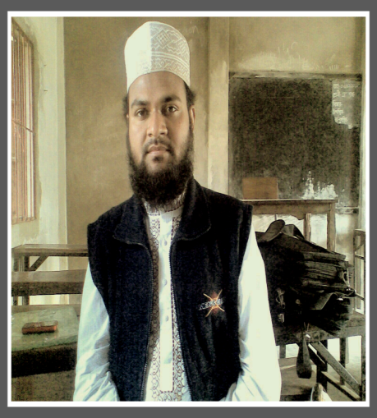
মোঃ ইউনুছ আজাদ
সহকারী শিক্ষক,
নোয়াপাড়া মুসলিম উচ্চ বিদ্যালয়,
রাউজান, চট্টগ্রাম।
মোবাইল নম্বর – ০১৮১৬-৮৭০৬৬৬।
E-mail: yunusazad86@gmail.com
সময়ঃ ৫০ মিনিট
পাঠ - ৭
দ্বিতীয় অধ্যায় (ইবাদত)
Notes:
শিক্ষক মহোদয়- নিজ বিদ্যালয়ের ক্ষেত্রে এই স্লাইডটি চাইলে Hide করেও রাখতে পারেন।

Slide 4
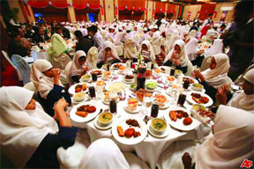
ছবিটি ভালোভাবে দেখ-
Notes:
পাঠ ঘোষনায় সহায়ক হিসেবে এই স্লাইড। ছবিতে কী দেখতে পাচ্ছো? তারা কী করছেন? ইত্যাদি প্রশ্ন করা যেতে পারে।

Slide 5
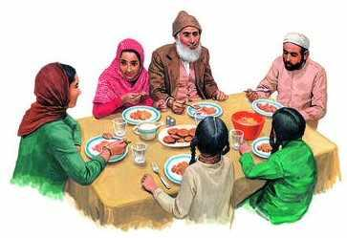
সাওম
Notes:
এ ছবিটিও দেখিয়ে পাঠ ঘোষণা করতে পারেন। এক্ষেত্রে পাঠ ঘোষণা করে শিক্ষক মহোদয় তা বোর্ডে লিখে দিবেন।

Slide 6
শিখনফল
এ পাঠ শেষে শিক্ষার্থীরা-
সাওম এর সংজ্ঞা বলতে পারবে।
সাওম এর গুরুত্ব ব্যাখ্যা করতে পারবে।
3. সাওম এর ফযিলত বর্ণনা করতে পারবে।
4. সাওম এর প্রকারসমূহ বিশ্লেষণ করতে পারবে।
Notes:
শিক্ষক মহোদয় চাইলে- শিখনফল শিক্ষার্থীদের দেখাতেও পারেন আবার নাও দেখাতে পারেন।

Slide 7
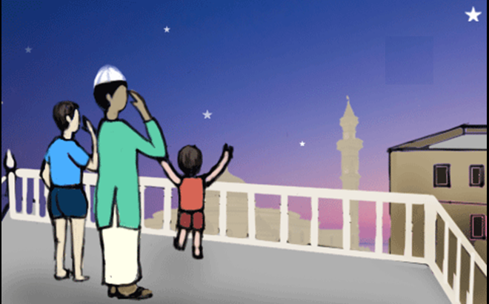
মাহে রমযান
সাওম
বিরত থাকা
Notes:
সাওম এর শাব্দিক অর্থ-

Slide 8
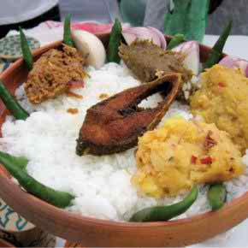
যাবতীয় পানাহার
ইন্দ্রীয় তৃপ্তি
Notes:
সাওম এর পারিভাষিক অর্থ-

Slide 9
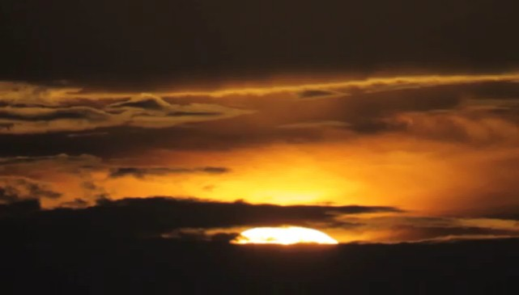
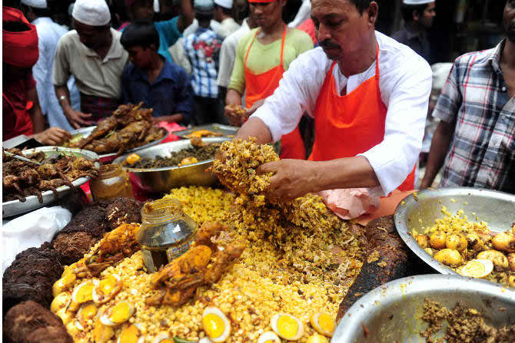
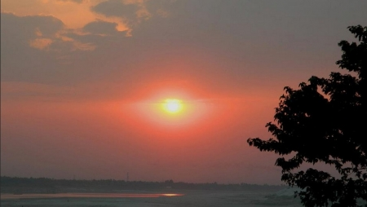
সুব্‌হে সাদিক
$$×$$
সূর্যাস্ত
Notes:
সাওম এর পারিভাষিক অর্থ-

Slide 10
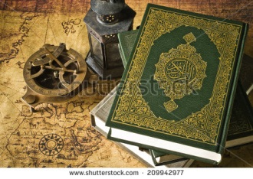
রোযার গুরুত্ব সম্পর্কে আল্লাহ তায়ালা বলেন-
Notes:
রোযার গুরুত্ব সম্পর্কে আল্লাহ তায়ালা কী বলেন?

Slide 11
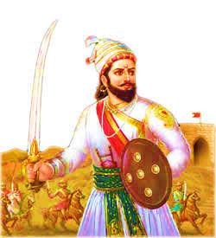
রোযার গুরুত্ব সম্পর্কে রাসুল (সাঃ) বলেন-
Notes:
রোযার গুরুত্ব সম্পর্কে হাদিস শরীফেকী বলা হয়েছে?

Slide 12
একক কাজ
সাওমের ফযিলত সম্পর্কিত একটি কুরআনের আয়াত অথবা হাদিসের অর্থ লেখ।
Notes:
হাদিস- রোযা ঢাল স্বরূপ।

Slide 13
রোযার গুরুত্ব ও ফজিলত-
রমযান মাসে রোযা পালন করা মুসলমানের ওপর ফরজ।
যে রোযা অস্বীকার করবে সে কাফির হবে।
রোযা পালনের বিধান পূর্ববর্তী সকল উম্মতের জন্যও ছিল।
Notes:
রোযার গুরুত্ব ও ফজিলত শিক্ষার্থীদের বুঝিয়ে বলতে পারেন।

Slide 14
রোযার গুরুত্ব ও ফজিলত-
মানুষ পরস্পর সহানুভূতিশীল হয়।
Notes:
রোযার গুরুত্ব ও ফজিলত শিক্ষার্থীদের বুঝিয়ে বলতে পারেন।

Slide 15
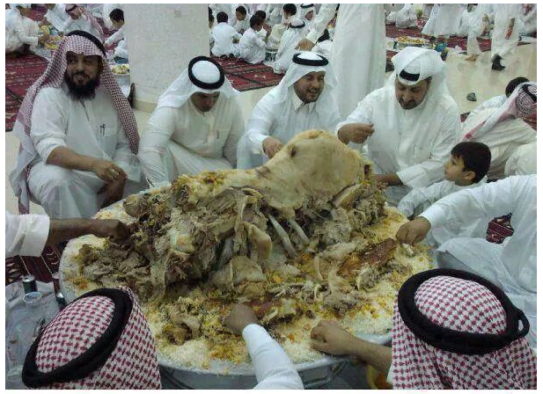
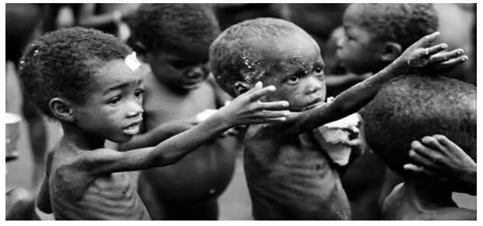
রোযার গুরুত্ব ও ফজিলত-
ধনীরা গরিবের অনাহারে, অর্ধাহারে জীবনযাপনের কষ্ট অনুধাবন করতে পারে।
Notes:
রোযার গুরুত্ব ও ফজিলত শিক্ষার্থীদের বুঝিয়ে বলতে পারেন।

Slide 16
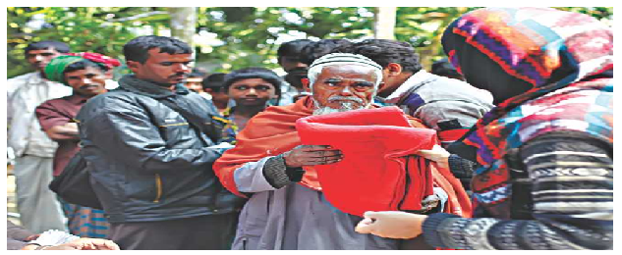
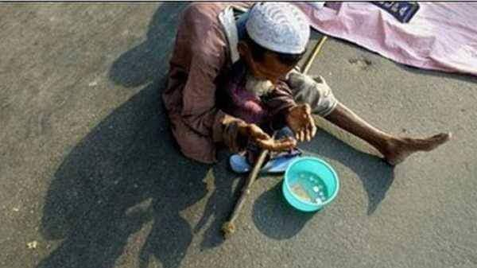
রোযার গুরুত্ব ও ফজিলত-
দান-খয়রাতে উৎসাহিত হয়।
Notes:
রোযার গুরুত্ব ও ফজিলত শিক্ষার্থীদের বুঝিয়ে বলতে পারেন।

Slide 17
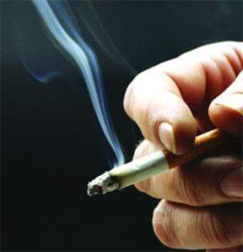
রোযার গুরুত্ব ও ফজিলত-
হিংসা, বিদ্বেষ, পরনিন্দা, ধূমপানে আসক্তি ত্যাগ করতে পারে।
Notes:
রোযার গুরুত্ব ও ফজিলত শিক্ষার্থীদের বুঝিয়ে বলতে পারেন।

Slide 18
রোযার গুরুত্ব ও ফজিলত-
কুপ্রবৃত্তির বিরুদ্ধে আত্মরক্ষার হাতিয়ার
Notes:
রোযার গুরুত্ব ও ফজিলত শিক্ষার্থীদের বুঝিয়ে বলতে পারেন।

Slide 19
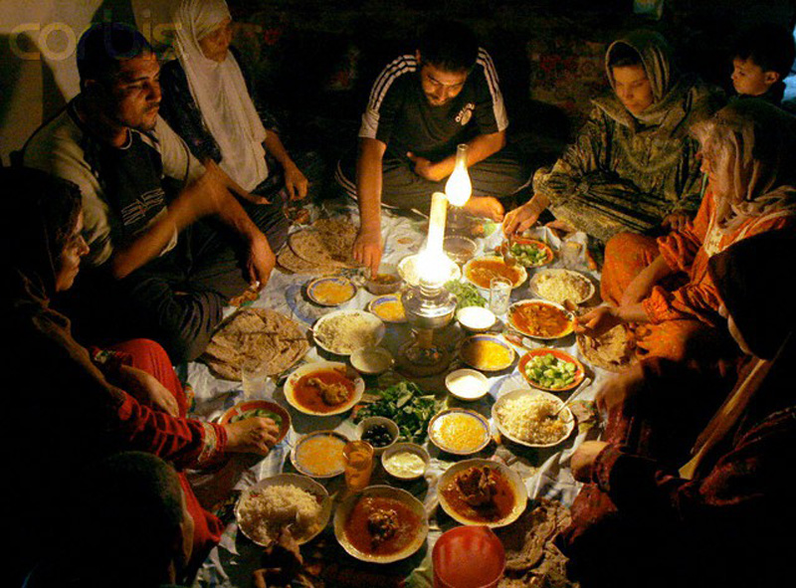
রোযার গুরুত্ব ও ফজিলত-
পানাহারে নিয়মানুবর্তীতার অভ্যাস গড়ে ওঠে।
Notes:
রোযার গুরুত্ব ও ফজিলত শিক্ষার্থীদের বুঝিয়ে বলতে পারেন।

Slide 20
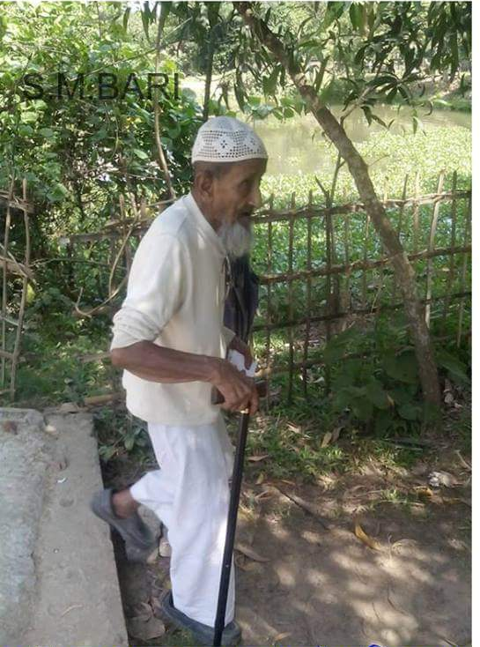
রোযার গুরুত্ব ও ফজিলত-
অনেক রোগব্যাধি দূর হয়।
স্বাস্থ্য ভাল থাকে।
Notes:
রোযার গুরুত্ব ও ফজিলত শিক্ষার্থীদের বুঝিয়ে বলতে পারেন।

Slide 21
রোযার গুরুত্ব ফজিলত-
রমযান মাসে কুরআন নাযিল হয়েছে বলে এটি অতি পবিত্র মাস।
Notes:
রোযার গুরুত্ব ও ফজিলত শিক্ষার্থীদের বুঝিয়ে বলতে পারেন।

Slide 22
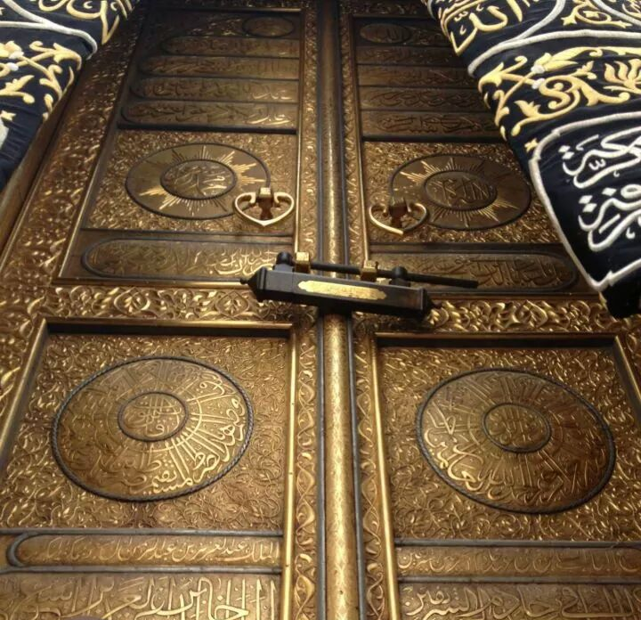
রোযার গুরুত্ব ফজিলত-
জান্নাতের ‘রাইয়ান' দরজা দিয়ে সিয়াম পালনকারী প্রবেশ করবে।
Notes:
রোযার গুরুত্ব ও ফজিলত শিক্ষার্থীদের বুঝিয়ে বলতে পারেন।

Slide 23
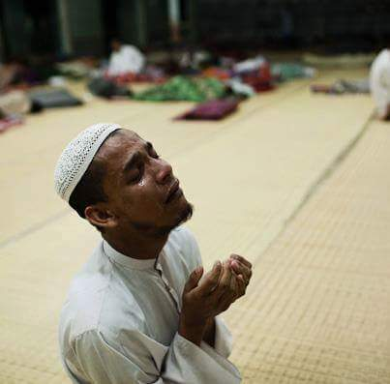
রোযার গুরুত্ব ফজিলত-
অতীত জীবনের গুনাহ মাফ করে দেওয়া হয়।

Slide 24
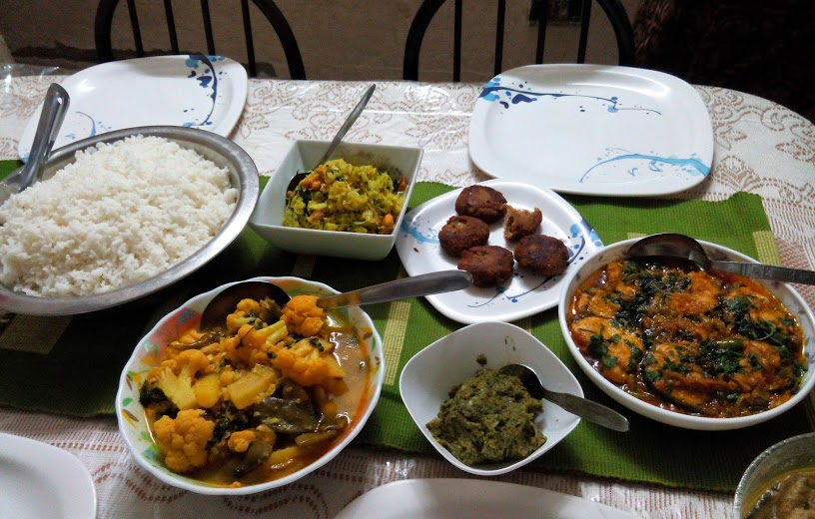
রোযার গুরুত্ব ও ফজিলত-
মুমিনের রিযিক বাড়িয়ে দেওয়া হয়।
Notes:
রোযার গুরুত্ব ও ফজিলত শিক্ষার্থীদের বুঝিয়ে বলতে পারেন।

Slide 25
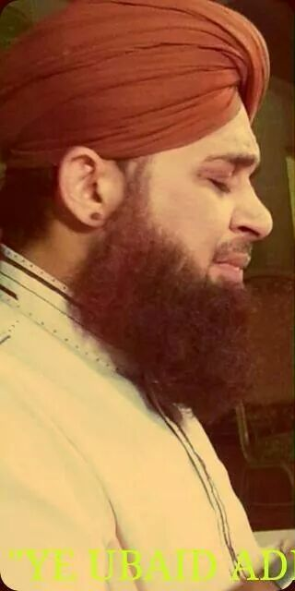
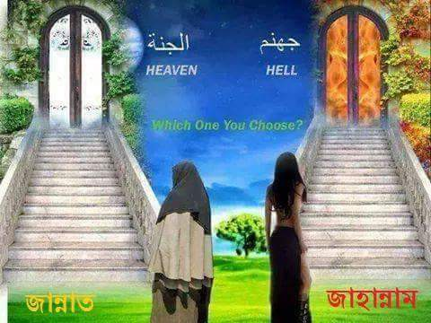
রোযার গুরুত্ব ও ফজিলত-
এটি ধৈর্যের মাস
ধৈর্যের বিনিময় জান্নাত
Notes:
রোযার গুরুত্ব ও ফজিলত শিক্ষার্থীদের বুঝিয়ে বলতে পারেন।

Slide 26
রমযান
রহমত
নাজাত
মাগফিরাত
Notes:
রমযানের ত্রিশ দিনকে কয়ভাগে ভাগ করা যায়?

Slide 27
জোড়ায় কাজ
শারীরিক সুস্থতায় সাওমের গুরুত্ব খাতায় লিপিবদ্ধ কর।
Notes:
উত্তর আসতে পারে- অনেক রোগব্যাধি দূর হয়, স্বাস্থ্য ভাল থাকে ইত্যাদি।

Slide 28
সাওমের প্রকারভেদ
ফরয
পরীক্ষায় A+ পেলে ১টা রোযা রাখব।
ওয়াজিব
Notes:
প্রকারভেদ- ফরয রোযা কোনগুলো? ওয়াজিব রোযা কোনগুলো?

Slide 29
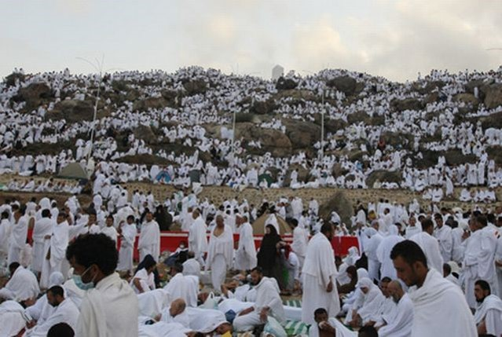
সুন্নাত
৯ জিলহজ আরাফার দিন
মুস্তাহাব
Notes:
সুন্নাত রোযা কোনগুলো? মুস্তাহাব রোযা কোনগুলো?

Slide 30
নফল
আমি আজ রোযা রেখেছি।
মাকরূহ
ঈদ মোবারক
Notes:
নফল রোযা কোনগুলো? মাকরূহ রোযা কোনগুলো?

Slide 31
ফরয
ওয়াজিব
সুন্নাত
মুস্তাহাব
নফল
মাকরূহ
রোযা
Notes:
এক স্লাইডে রোযার প্রকারসমূহ এক সাথে।

Slide 32
দলীয় কাজ
সাওমের প্রকারগুলো উদাহরণসহ আলোচনা কর।
Notes:
উত্ত্র আসতে পারে- ফরয রোযা- রমযান মাসের রোযা, ওয়াজিব রোযা- মানতের রোযা, সুন্নাত রোযা- আশুরা ও আরাফার দিনের রোযা, মুস্তাহাব রোযা- চন্দ্র মাসের 13,14 ও 15 তারিখের রোযা, নফল রোযা- হারাম দিন ব্যতিত বছরের যে কোন দিন রোযা রাখা।

Slide 33
উত্তর বলি
সাওম শব্দের অর্থ কী?
কোন মাসে আমাদের ফরয রোযা রাখতে হয়?
কুপ্রবৃত্তির বিরুদ্ধে আত্মরক্ষার হাতিয়ার কী?
জান্নাতের রাইয়ান নামক দরজা দিয়ে কারা প্রবেশ করবে।
ফজিলতের দিক দিয়ে রমযান মাসকে কয় ভাগে ভাগ করা হয়েছে ও কী কী?
Notes:
বিরত থাকা, 2. রমযান মাসে, 3. সাওম, 4. রোযাদারেরা, 5. তিন ভাগে- রহমত, মাগফিরাত ও নাজাত।

Slide 34
বাড়ির কাজ
ব্যক্তির নৈতিক চরিত্র গঠনে সাওমের গুরুত্ব ব্যাখ্যা কর।
Notes:
উত্তর হতে পারে- মানুষ পরস্পর সহানুভূতিশীল হয়। ধনীরা গরিবের অনাহারে, অর্ধাহারে জীবনযাপনের কষ্ট অনুধাবন করতে পারে।দান-খয়রাতে উৎসাহিত হয়। হিংসা, বিদ্বেষ, পরনিন্দা, ধূমপানে আসক্তি ত্যাগ করতে পারে।পানাহারে নিয়মানুবর্তীতার অভ্যাস গড়ে ওঠে। মানুষ ধর্যশীল হয় ইত্যাদি

Slide 35
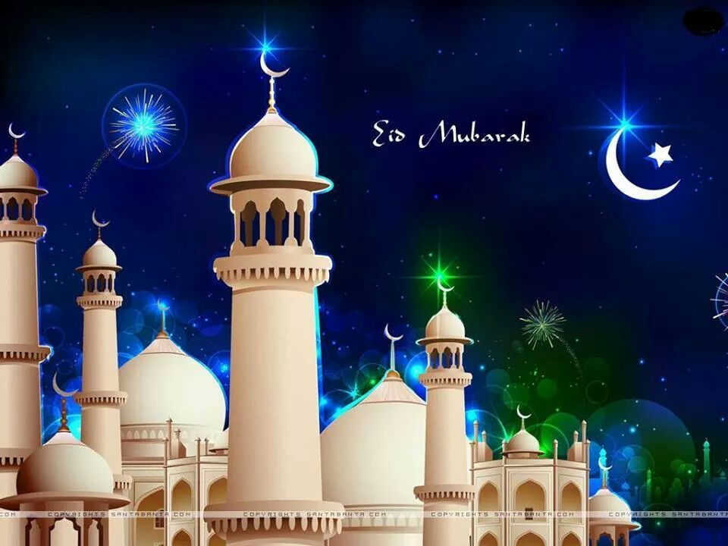
ধন্যবাদ
Notes:
সবাইকে ধন্যবাদ জানিয়ে শিক্ষক মহোদয় পাঠ শেষ করতে পারেন।

Slide 36
কৃতজ্ঞতা স্বীকার
শিক্ষা মন্ত্রণালয়, মাউশি, এনসিটিবি ও এটুআই-এর সংশ্লিষ্ট কর্মকর্তাবৃন্দ
এবং কন্টেন্ট সম্পাদক হিসেবে যাঁদের নির্দেশনা, পরামর্শ ও তত্ত্বাবধানে এই মডেল কন্টেন্ট সমৃদ্ধ হয়েছে তারা হলেন-
জনাব মোঃ গোলাম জাওহার,
সহকারী অধ্যাপক, ইসলামি আদর্শ, সরকারি টিটি কলেজ, ফরিদপুর।
জনাব মোঃ সাখাওয়াৎ হোসেন,
সহকারী অধ্যাপক, ইসলামি আদর্শ, সরকারি টিটি কলেজ, সিলেট।

